Slide 1
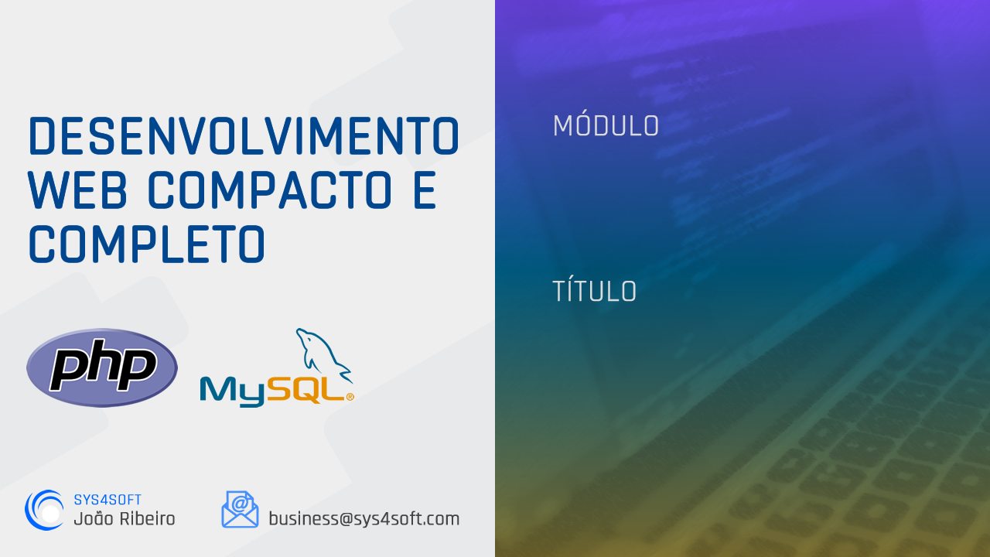
PHP conexão com MySQL
Introdução ao módulo
Nível de complexidade

Slide 2
PHP conexão com MySQL
Introdução ao módulo
O que vamos ver neste módulo?
Já conhecemos o PHP. Já conhecemos o MySQL e o SQL.
Vamos aprender a conectar o PHP ao MySQL.
Requisitos necessários:
Ambiente de trabalho com VSCode, Laragon e HeidiSQL;
Visualização dos módulos de PHP e MySQL;
Os conhecimentos básicos de HTML.

Slide 3


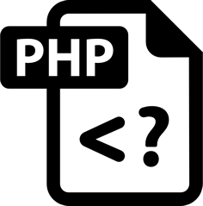

PHP conexão com MySQL
Introdução ao módulo
Como funciona a relação entre o PHP e o MySQL?
Query SQL
Request
Resultados
Response
SERVIDOR
MySQL
SERVIDOR
WEB
Resultados: Nenhum valor | Valor único | Array associativo | Array de objetos

Slide 4
PHP conexão com MySQL
Introdução ao módulo
O MySQL, em termos gerais
É um sistema de bases de dados usado maioritariamente na web.
Funciona dentro de um servidor.
Perfeito tanto para pequenas como grandes aplicações.
Muito rápido, confiável e fácil de usar.
Podemos comunicar com o MySQL através de SQL standard.
Pode ser usado com muitas linguagens de programação.
É gratuito, desenvolvido e suportado pela Oracle Corporation.

